Slide 1

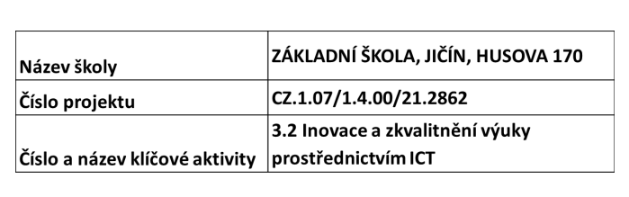
Název DUM: VY_32_INOVACE_XVI_1_15_Živočichové a rostliny v
ročních obdobích
Šablona číslo : XVI Sada číslo: 1 Pořadové číslo DUM: 15
Autor: Mgr.Lenka Dědečková

Slide 2
Anotace: Výklad učiva o rostlinách a živočiších v průběhu roku. Opakování a upevňování učiva o ročních obdobích. Uvažování o změnách přírody na jaře, v létě, na podzim a v zimě. Poznávání hub, rostlin a živočichů na našem území.
Očekávaný výstup: Žák umí vysvětlit změny života rostlin a živočichů v průběhu ročních období. Žák se snaží rozpoznat a pojmenovat některé rostliny, živočichy a houby. Dokáže odpovědět na jednoduché otázky na téma změny ročních období.
Druh učebního materiálu: interaktivní
Typická věková skupina: 9-11 let
Klíčová slova: jaro, léto, podzim, zima, houby, rostliny, živočichové
Pomůcky a materiál: interaktivní tabule
Potřebný čas pro výuku DUM: 40 min
Metodické zhodnocení a popis práce s digitálním učebním
materiálem: Žáci pracovali podle pokynů, procvičovali a upevňovali
poznatky o tématu dle svých schopností prostřednictvím interaktivní tabule.

Slide 3
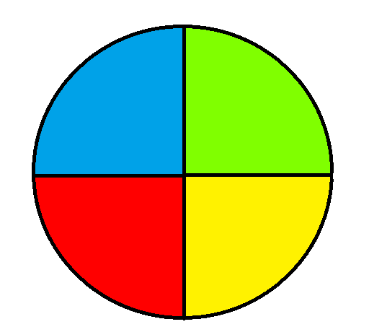
ŽIVOČICHOVÉ A ROSTLINY V
ROČNÍCH OBDOBÍCH
ZIMA
JARO
PODZIM
LÉTO

Slide 4
ŽIVÉ PŘÍRODNINY
JEDLÉ
HOUBY
NEJEDLÉ
JEDOVATÉ
ROSTLINY
DUŽNATÉ
DŘEVNATÉ
ŽIVOČICHOVÉ
BEZOBRATLÍ
OBRATLOVCI

Slide 5
ZNAKY JARA
DELŠÍ DNY, KRATŠÍ NOCI
ZVYŠUJE SE TEPLOTA VZDUCHU
PESTROST A BAREVNOST
RYCHLÝ RŮST A ZMĚNY V PŘÍRODĚ

Slide 6
NA JAŘE
HOUBY
HOUBY ROSTOU PO CELÝ ROK
NĚKTERÉ HOUBY ROSTOU TAKÉ NA JAŘE
VĚDA O HOUBÁCH SE NAZÝVÁ MYKOLOGIE

Slide 7
NA JAŘE
ROSTLINY
ROSTE A ZELENÁ SE TRÁVA
PUČÍ A KVETOU STROMY
KVETOU PRVNÍ ROSTLINY
SEJEME SEMENA ROSTLIN

Slide 8

NA JAŘE
ŽIVOČICHOVÉ
HMYZ ZAČÍNÁ POLETOVAT
ZVÍŘATA SE PROBOUZÍ ZE ZIMNÍHO SPÁNKU
TAŽNÍ PTÁCI SE VRACEJÍ Z TEPLÝCH KRAJŮ
PTÁCI STAVÍ HNÍZDA A KLADOU VEJCE
MĚNÍ SE SRST SAVCŮ
SAVCI RODÍ ŽIVÁ MLÁĎATA

Slide 9
ZNAKY LÉTA
DLOUHÉ DNY, KRÁTKÉ NOCI
TEPLÉ A HORKÉ DNY
VÍCE SLUNCE » FOTOSYNTÉZY » KYSLÍKU
SKLIZEŇ OBILNIN, OVOCE A ZELENINY

Slide 10
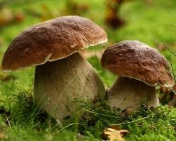
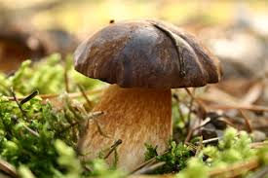
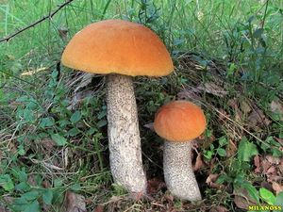
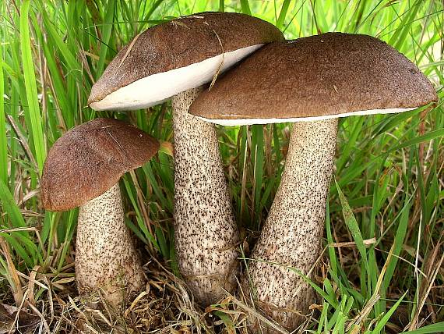
V LÉTĚ
HOUBY

Slide 11

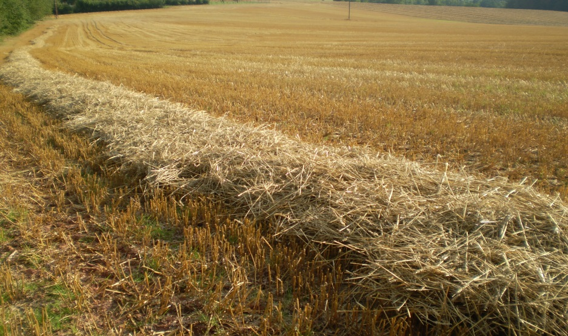
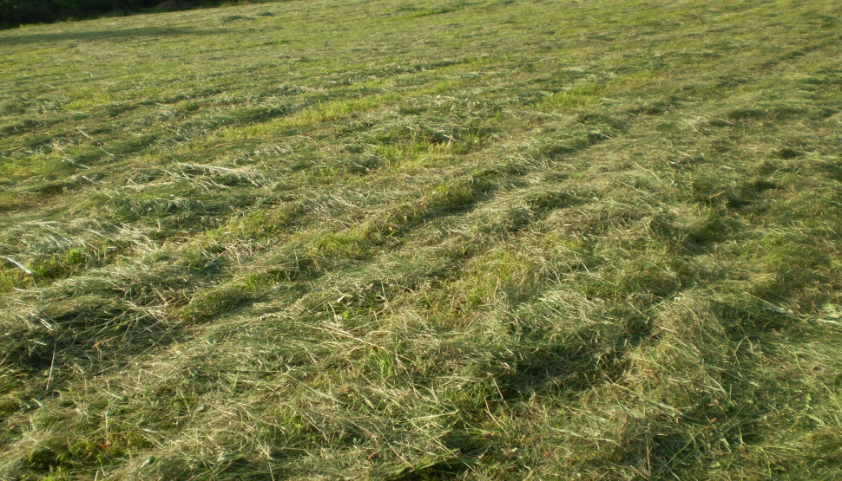
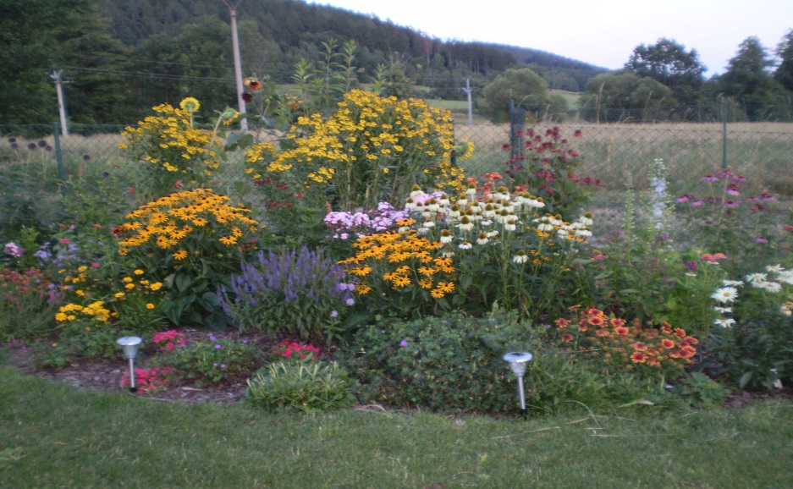
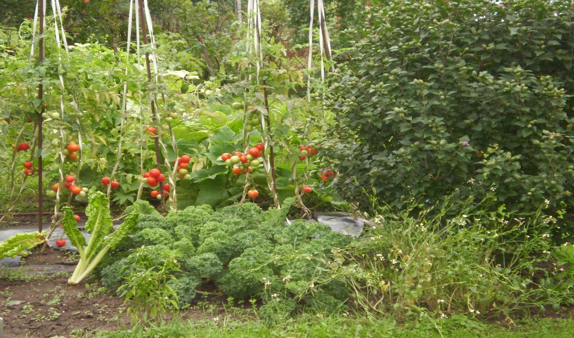
V LÉTĚ

Slide 12

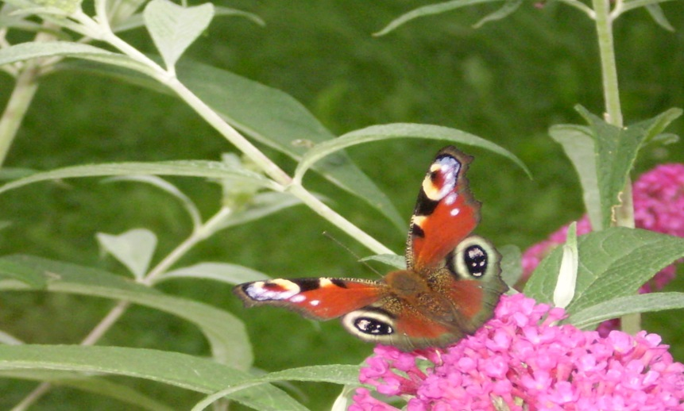
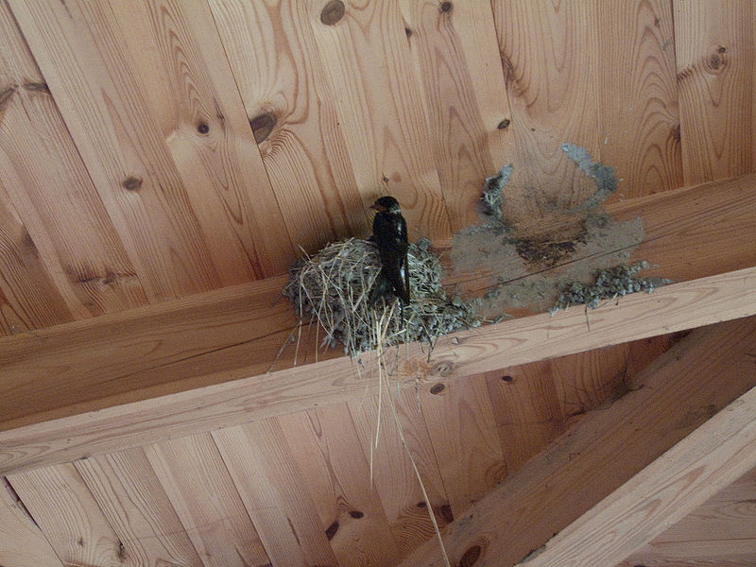
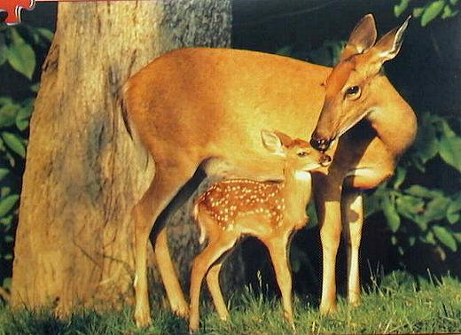
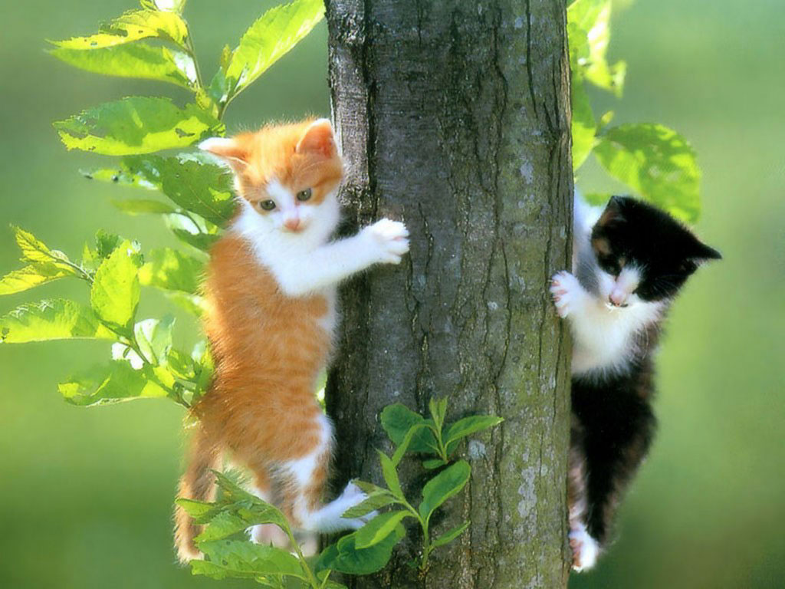
V LÉTĚ

Slide 13
ZNAKY PODZIMU
KRATŠÍ DNY, DELŠÍ NOCI
SNIŽUJE SE TEPLOTA VZDUCHU
ZPOMALOVÁNÍ RŮSTU
SKLIZEŇ UŽITKOVÝCH ROSTLIN

Slide 14

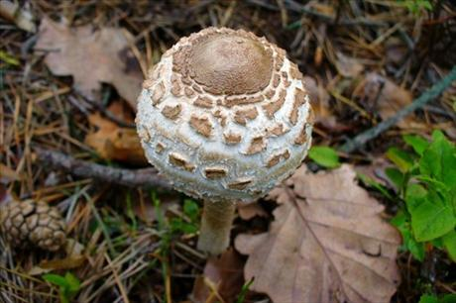
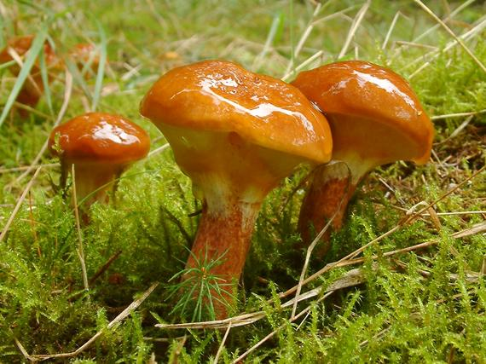
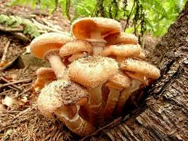
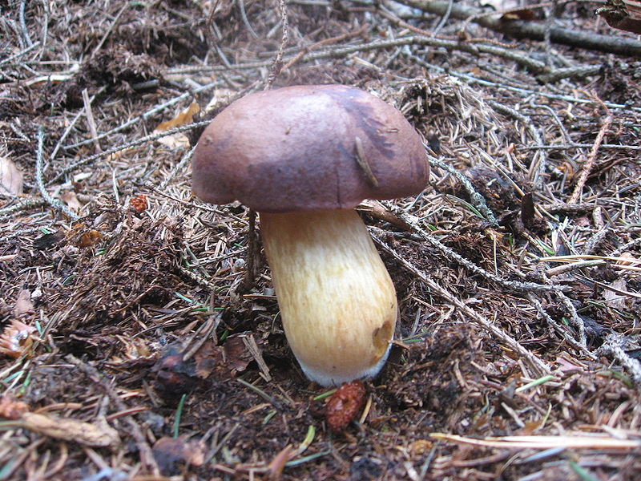
NA PODZIM

Slide 15


NA PODZIM
LISTY STROMŮ A KEŘŮ MĚNÍ BARVU A PADAJÍ
SKLÍZÍME ZELENINU, ČEŠEME OVOCE
BYLINY MĚNÍ TVAR A USYCHAJÍ
SUŠÍME PLODY ŠÍPKU, TRNKY, JEŘABINY

Slide 16

NA PODZIM
HMYZU UBÝVÁ
TAŽNÍ PTÁCI ODLÉTAJÍ DO JIŽNÍCH KRAJIN
HLEDAJÍ ÚKRYT NA ZIMU
DĚLAJÍ SI ZÁSOBY POTRAVY
LETNÍ SRST SE MĚNÍ NA ZIMNÍ
PROBÍHÁ ŘÍJE (PÁŘENÍ) VYSOKÉ ZVĚŘE

Slide 17
ZNAKY ZIMY
KRÁTKÉ DNY, DLOUHÉ NOCI
NÍZKÁ TEPLOTA VZDUCHU
VEGETAČNÍ KLID
MÁLO SLUNEČNÍHO SVITU

Slide 18
V ZIMĚ
NĚKTERÉ HOUBY
ROSTOU I V ZIMĚ
VEGETAČNÍ KLID
NEDOSTATEK POTRAVY
ZIMNÍ SPÁNEK NEBO
AKTIVNÍ ŽIVOČICHOVÉ
PŘEŽIJÍ JEN SILNÍ

Slide 19
ZOPAKUJ SI
VYJMENUJ ALESPOŇ 5 JEDLÝCH HUB
UVEĎ 3 JEDOVATÉ HOUBY
ŘEKNI 5 JARNÍCH KVĚTIN
ŘEKNI 5 OVOCNÝCH STROMŮ
VYJMENUJ 5 BEZOBRATLÝCH ŽIVOČICHŮ
VYSVĚTLI ROZDÍL MEZI PTÁKY A SAVCI
VYJMENUJ 4 ZÁKLADNÍ OBILOVINY
ZOPAKUJ SI DRUHY OVOCE A ZELENINY
JAKÝ JE ROZDÍL MEZI SENEM A SLÁMOU
VYSVĚTLI POJEM BÝLOŽRAVEC, MASOŽRAVEC
A VŠEŽRAVEC – UVEĎ PŘÍKLADY
VYSVĚTLI ROZDÍL MEZI PŘEZIMOVÁNÍM
STUDENOKREVNÝCH A TEPLOKREVNÝCH
ŽIVOČICHŮ

Slide 20
POUŽITÉ ZDROJE
JURČÁK,J. Přírodověda 4.ročník, Oloumouc :
PRODOS, s.r.o., 2003. 72s. ISBN 80-85806-32-0
ŠTIKOVÁ,V. Člověk a jeho svět, přírodověda
pro 4.ročník, 3. vyd. Brno : NOVÁ ŠKOLA, s.r.o.
2011. 80s. ISBN 978-80-7289-297-6
Obrázky čerpány z otevřené galerie
Microsoft Office
Fotografie čerpány z dostupných zdrojů

Slide 21
HŘIB PRAVÝ
http://www.i60.cz/clanek_5115_houby-maji-pauzu-ceka-se-na-prehanky.html#.UhdqHp1IvIU
HŘIB SMRKOVÝ
http://www.radicestujeme.eu/Tipy/Kam-na-houby
KŘEMENÁČ OSIKOVÝ
http://www.houbareni.cz/disc.php?start=762
KOZÁK BŘEZOVÝ
http://www.nahuby.sk/obrazok_detail.php?obrazok_id=81877
ŽNĚ, SENOSEČ, KVETOUCÍ ZAHRÁDKA,
ZELENINOVÝ ZÁHON – vlastní foto

Slide 22
VLAŠTOVKA OBECNÁ
http://commons.wikimedia.org/wiki/File:K%C5%99enovice_-_vla%C5%A1tovka.jpg
SRNA A SRNČE
http://www.puzzle-prodej.cz/srnka/
KOČKY
http://misapes.blog.cz/0805/kotata
MOTÝL – vlastní foto
BEDLA JEDLÁ
http://www.zenyprozeny.cz/art/1175-plnene-bedly/
VÁCLAVKA SMRKOVÁ
http://www.houbareni.cz/houba.php?id=147

Slide 23
HŘIB HNĚDÝ
http://commons.wikimedia.org/wiki/File:H%C5%99ib_hn%C4%9Bd%C3%BD.jpg
KLOUZEK SLIČNÝ
http://www.google.cz/search?q=bedla&bav=on.2,or.r_qf.&bvm=bv.50500085,d.Yms,pv.xjs.s.en_US.ciY8R2R6XC8.O&biw=1366&bih=643&um=1&ie=UTF-8&hl=cs&tbm=isch&source=og&sa=N&tab=wi&ei=UKoHUuPhBYrAtQaxg4GIBA#bav=on.2,or.r_qf.&fp=242e1a6c0cabcad8&hl=cs&q=klouzek+mod%C5%99%C3%ADnov%C3%BD&sa=1&tbm=isch&um=1&facrc=_&imgdii=_&imgrc=zOxIeICz8iP3BM%3A%3BWeFilEXQSjw1mM%3Bhttp%253A%252F%252Fwww.orchis.webzdarma.cz%252FBoletales1%252FS.grevillei1.JPG%3Bhttp%253A%252F%252Fargo44.blog.cz%252F0811%252Fklouzek-slicny%3B570%3B427

